Slide 1

Produktpräsentation
PHL-W
Großhubgreifer

Slide 2
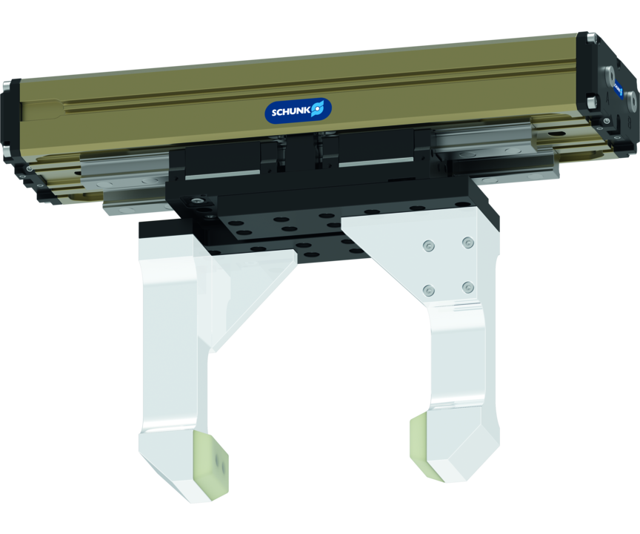
Großhubgreifer
2-Finger-Parallelgreifer mit großem Backenhub für große Teile und/oder großes Teilespektrum
Alternativ mit Vielzahnführung oder Profilschienenführung und flexiblem Befestigungskonzept
160 mm Hub pro Backe

Slide 3

Flexibel. Präzise. Kraftvoll.

Slide 4
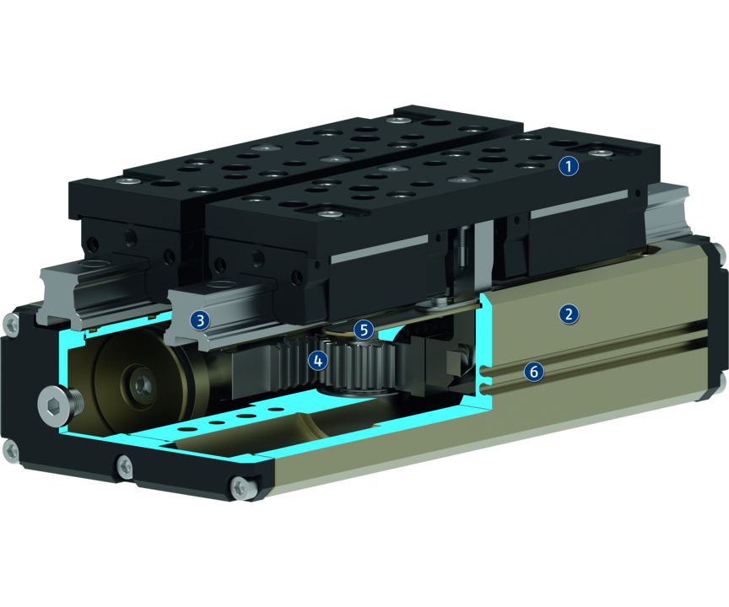
Funktionsprinzip
Funktionsbeschreibung
Durch Druckbeaufschlagung der gegenüberliegenden Kolben werden die jeweils durch einen Mitnehmer am Kolben geführten Grundbacken bewegt. Die Synchronisation des Backenhubes erfolgt durch ein Ritzel-Zahnstangen-Prinzip.
1
Grundbacke
2
Gehäuse
3
Wälzführung
4
Kinematik
5
Schmutzabdeckung
6
Sensorik

Slide 5
Vorteile – Ihr Nutzen
Große Momentenaufnahme möglich geeignet für den Einsatz langer Greiferfinger
Doppelkolben-Zahnstangen-Ritzel-Prinzip für zentrisches Spannen
Befestigung an einer Greiferseite in zwei Anschraubrichtungen für universelle und flexible Montage des Greifers
Energieversorgung über schlauchlosen Direktanschluss oder über Verschraubungen für die flexible Druckversorgung in allen Automatisierungslösungen
Umfangreiches Sensorzubehör für vielfältige Abfragemöglichkeiten und Überwachung der Hubposition
Hubvarianten für höchste Flexibilität

Slide 6
Technische Daten
Technische Daten Übersicht
Baugröße | Hub pro Backe | Schließkraft | Öffnungskraft | Empfohlenes Werkstückgewicht | Eigenmasse | Max. zulässige Fingerlänge
 | [mm] | [N] | [N] | [kg] | [kg] | [mm]
25 | 30 .. 60 | 500 .. 700 | 500 | 2.5 | 1.49 .. 2.21 | 180 .. 200
32 | 40 .. 80 | 840 .. 1170 | 840 | 4.2 | 3.43 .. 4.87 | 360 .. 400
40 | 50 .. 100 | 1300 .. 1880 | 1300 | 6.5 | 5.71 .. 8.39 | 450 .. 500
50 | 60 .. 120 | 2050 .. 3030 | 2050 | 10.25 | 9.24 .. 13.86 | 540 .. 600
63 | 80 .. 160 | 3100 .. 4630 | 3100 | 15.5 | 15.21 .. 23.55 | 720 .. 800

